Slide 1

샬롬
현대교회
어린이교회
초등부

Slide 2

찬양해요~

Slide 3
콩닥콩닥 콩닥 콩
오른쪽 친구 콩닥콩닥 콩닥 콩
왼쪽 친구들도 콩닥콩닥 콩닥 콩
예쁜 마음 가진 사람 모두 모여서
하나님을 찬양해 랄라랄라라

Slide 4
성경목록 송
창세기 출애굽기 레위기
민수기 신명기 여호수아
사사기 룻기 사무엘상⋅하
열왕기상⋅하 역대상⋅하
에스라 느헤미야 에스더
욥기 시편 잠언 전도서
아가 이사야 예레미야

Slide 5
성경목록 송
예레미야애가 에스겔
다니엘 호세아 요엘
아모스 오바댜 요나
미가 나훔 하박국 스바냐
학개 스가랴 말라기

Slide 6
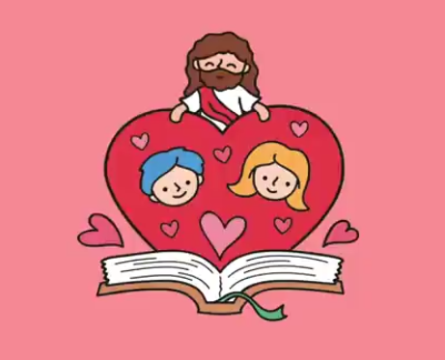
성경목록 송

Slide 7
성경목록 송
마태(복음) 마가(복음)
누가(복음) 요한(복음)
사도행전 로마서
고린도 전⋅후(서) 갈라디아서
에베소서 빌립보서 골로새(서)
데살로니가 전⋅후서
디모데 전⋅후(서) 디도서

Slide 8
성경목록 송
빌레몬(서) 히브리(서) 야고보(서)
베드로 전⋅후(서) 요한일이삼(서)
유다서 요한계시록
구약 39권에다 신약27권으로
성경은 66권이다

Slide 9
하나님 함께 하시니
보이지 않아도 난 알 고 있어요
하나님 내 곁에 계심을
늘 새 힘주시고 인도해 주시는
사랑의 하나님

Slide 10
하나님 함께 하시니
하나님 함께 하시니
아무것도 두렵지 않아
가장 강하신 우리 하나님
늘 내 곁에 계시니

Slide 11



주님 안에 숨겨진
보물 찾기 해봐요
가장 귀한 보물인
영원한 생명 찾아요

Slide 12
믿는 자는 누구나
하늘 나라 가지요
죽음 권세 이기고
영원토록 살 수 있지요

Slide 13
그대는 찾았나요
그 귀한 보물을
십자가 안에 있는
놀라운 보물을

Slide 14
모두에게 자랑해요
그 귀한 보물을
십자가 안에 있는
그 보물을

Slide 15
2024년 1월 27일 어린이 예배
오늘은 주현절 후
네번째 주일입니다

Slide 16

사도신경
전능하사 천지를 만드신
하나님 아버지를 내가 믿사오며,
그 외아들 우리 주
예수 그리스도를 믿사오니,

Slide 17
사도신경
이는 성령으로 잉태하사
동정녀 마리아에게 나시고,
본디오 빌라도에게 고난을 받으사,
십자가에 못박혀 죽으시고,
장사한 지 사흘 만에 죽은 자
가운데서 다시 살아나시며,

Slide 18
사도신경
하늘에 오르사,
전능하신 하나님 우편에 앉아
계시다가, 저리로서 산 자와
죽은 자를 심판하러 오시리라.

Slide 19
사도신경
성령을 믿사오며, 거룩한 공회와,
성도가 서로 교통하는 것과,
죄를 사하여 주시는 것과,
몸이 다시 사는 것과,
영원히 사는 것을 믿사옵나이다.
아멘

Slide 20
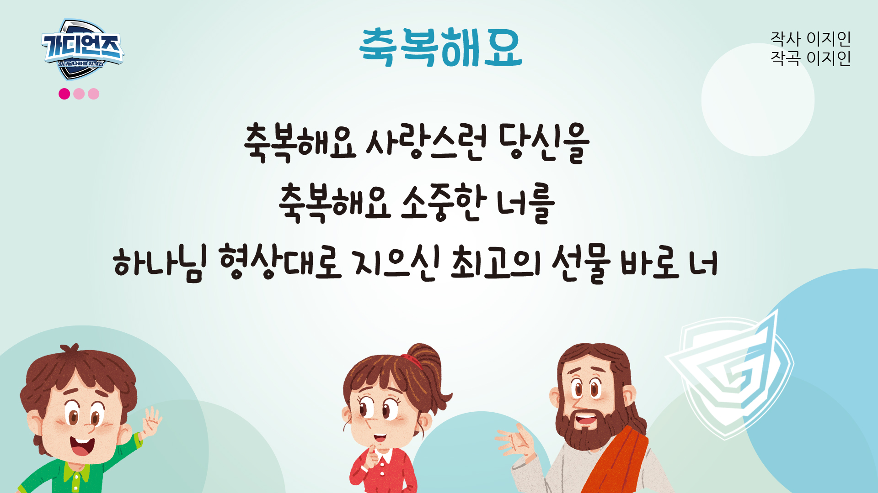

Slide 21
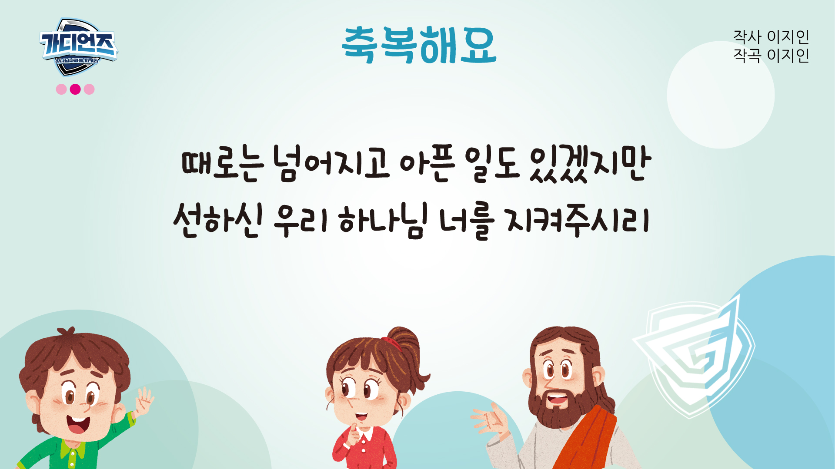

Slide 22
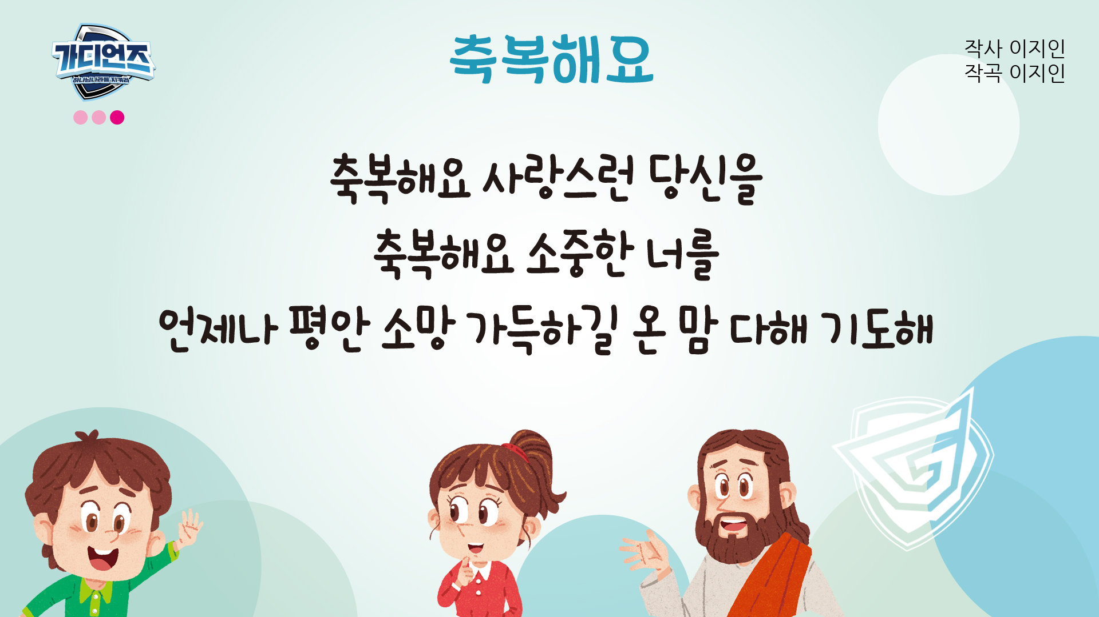

Slide 23

대표기도
이루하 어린이

Slide 24

성경봉독
룻기 4장 21~22절

Slide 25

성경봉독- 룻기 4장
21 살몬은 보아스를 낳았고 보아스는 오벳을 낳았고
22 오벳은 이새를 낳고 이새는 다윗을 낳았더라

Slide 26
설교
룻과 보아스 이야기
지하람 전도사님

Slide 27

헌금 찬양~
하이어 성가대

Slide 28
헌금기도
김수연 어린이

Slide 29


Slide 30
광 고
주님의 축복과 은혜가 우리 모두에게 가득하기를 기도합니다
2. 겨울성경학교가 하나님의 은혜 가운데 잘 마쳤습니다
(주제 말씀 : 디모데후서 4장2절)
3. 열심히 전도하는 현대교회 어린이가 되기를 소망합니다
4. 다음주는 1월,2월 생일자 파티가 진행됩니다
5. 다음주 예배위원은 사회 주용숙 선생님,
대표기도 허지유 어린이, 헌금기도 박시윤 어린이 입니다
Notes:
마우스 오른쪽 클릭 후 텍스트편집(문자열추가) 버튼 누른후 텍스트 삽입 바랍니다

Slide 31
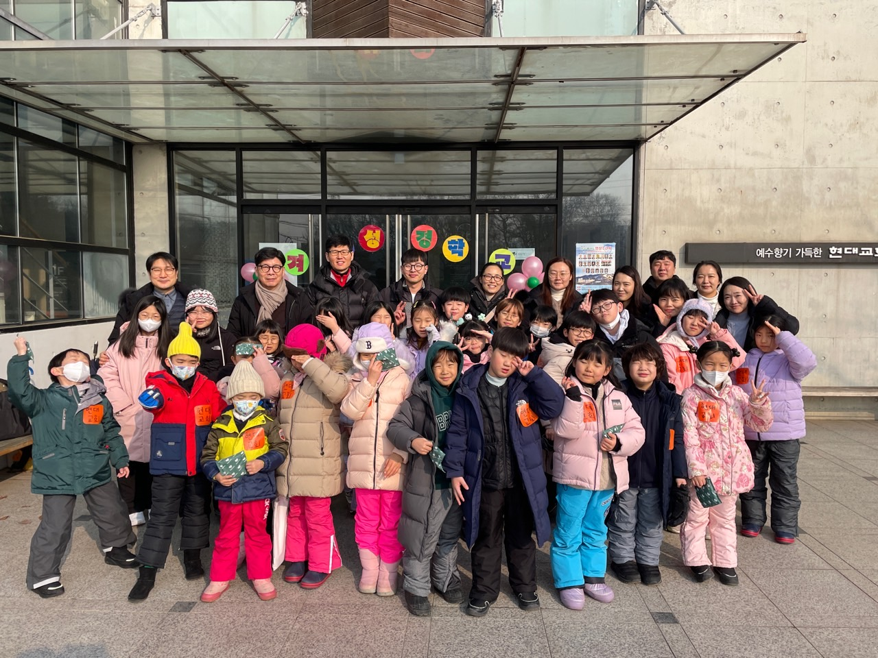
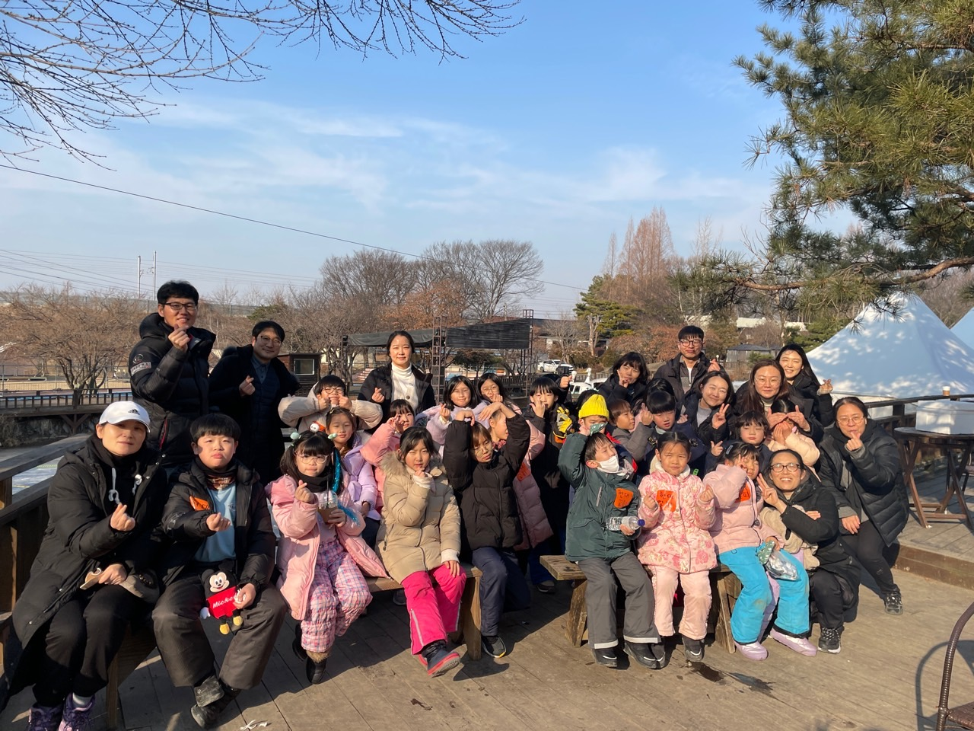
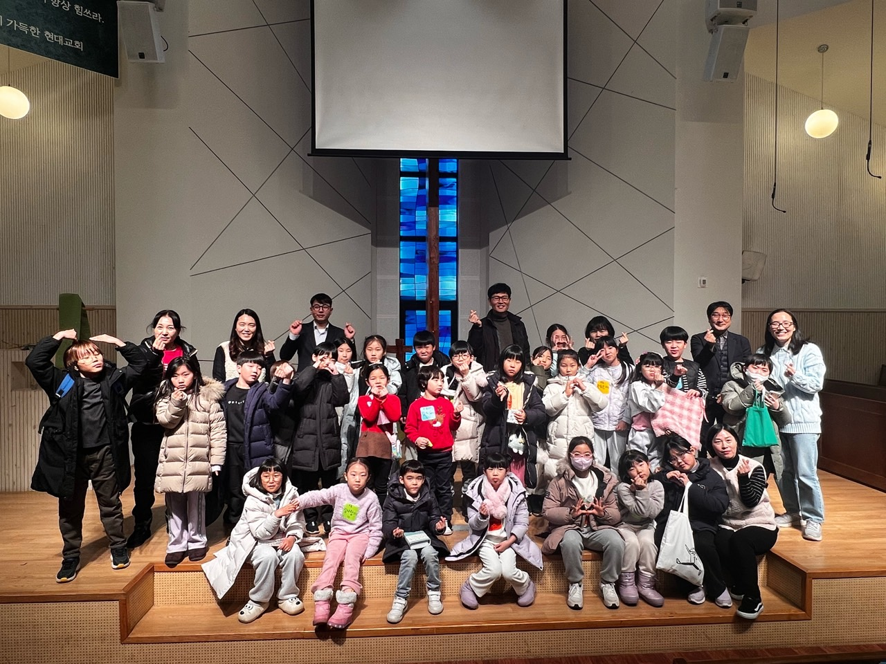
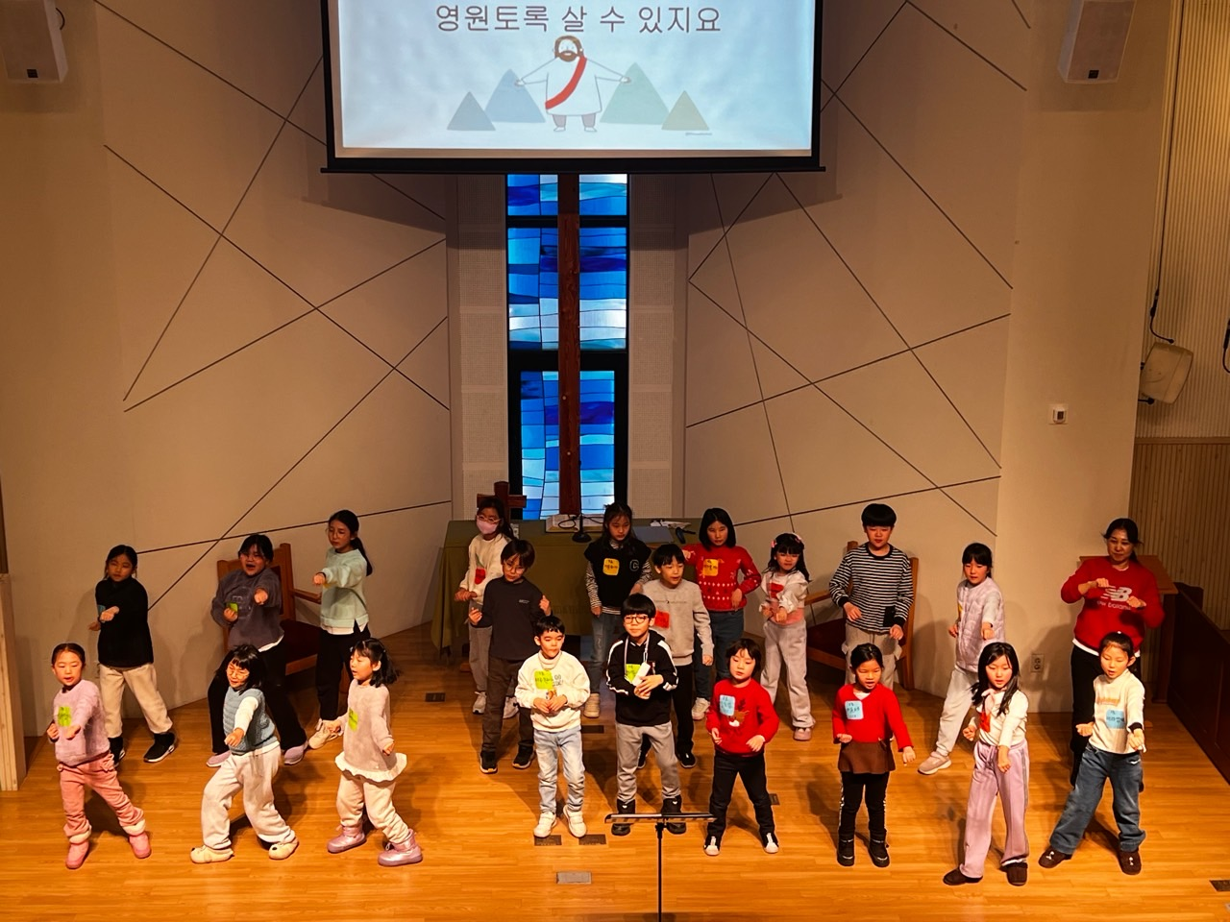
Notes:
마우스 오른쪽 클릭 후 텍스트편집(문자열추가) 버튼 누른후 텍스트 삽입 바랍니다

Slide 32

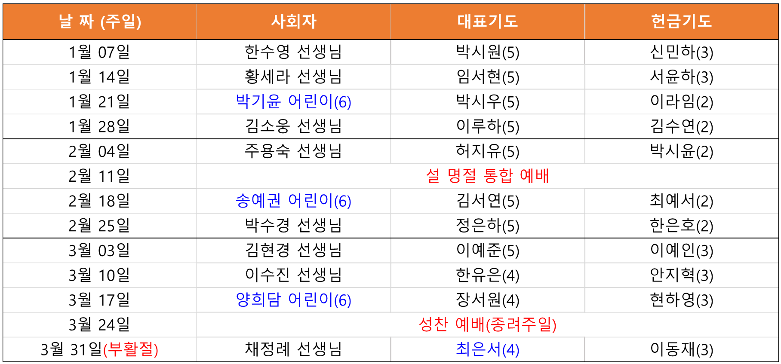
4월, 5월, 6월 예배 위원
1월, 2월, 3월 예배 위원

Slide 33
주기도문
하늘에 계신 우리 아버지여,
이름이 거룩히 여김을 받으시오며,
나라가 임하시오며,
뜻이 하늘에서 이루어진 것같이
땅에서도 이루어 지이다.

Slide 34
주기도문
오늘 우리에게 일용할 양식을 주시옵고,
우리가 우리에게 죄 지은 자를
사하여 준 것같이
우리 죄를 사하여 주시옵고,

Slide 35
주기도문
우리를 시험에 들게 하지 마시옵고,
다만 악에서 구하시옵소서.
나라와 권세와 영광이 아버지께
영원히 있사옵나이다. 아멘.

Slide 36

현대교회
어린이교회
초등부
한 주간
배운 말씀대로
승리하고
다음 주일에
만나요
하나님께
영광을~

